Slide 1

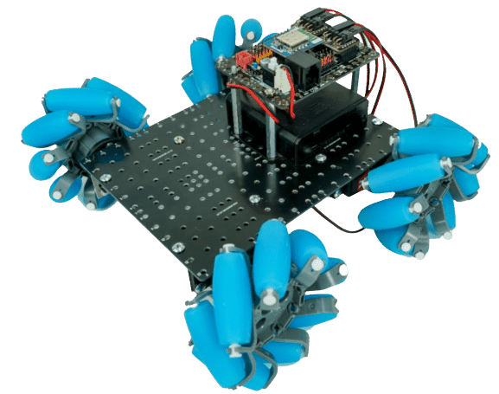

AiCane
Toridos팀
김다민, 박조현, 배수연
자율 주행 지팡이
CBNU
2025.10.27

Slide 2


Content
Toridos
프로젝트 배경
프로젝트 소개
하드웨어 모듈
진행 상황
향후 계획
개선사항 및 고려사항

Slide 3


Background
Toridos
시각장애인 및 고령자들의
보행중 사고율 증가
기존엔 단순 진동 알림 중심,
장애물 감지는 가능하나 회피 불가

Slide 4


Description
Toridos
카메라
영상 처리 -
장애물 인식
초음파 거리 기반
근접 장애물 감지
모터 제어 및
주행 모듈 구동

Slide 5
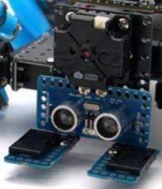

Toridos
Hardware
무선 카메라 모듈 (wifi)
초음파 센서
CPU 보드
& 블루투스 모듈
적외선 센서
DC 모터 &
DC 모터 드라이브 보드

Slide 6
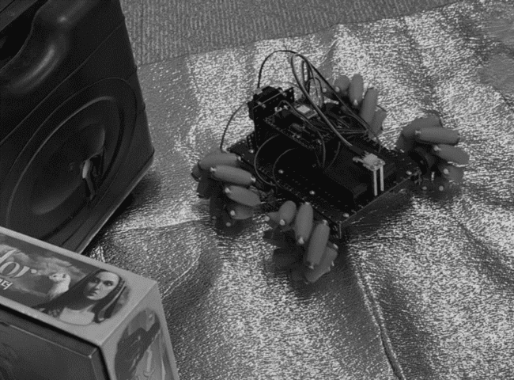
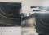
Current progress
Toridos
01 프로덕트 / 스프린트 백로그 업데이트
02 로봇 모듈 관련 문서 정리
03 초기 하드웨어 조립 완료
04 장애물 회피 1·2차 테스트 완료
05 정적 경로 주행 1차 테스트 완료
1차: 초음파와 적외선 사용한 고정된 방식의 회피
장점: 객체 인식률 높음, 근거리 반응 빠름
단점: 시야각이 좁음, 제한된 회피 범위
2차: 카메라로 더 넓은 빈 구역으로의 선택 회피
장점: 시야각이 넓음, 회피 지속 가능
단점: 흰색/반사광 객체 감지 실패, 밝기 변화에 민감
1차: 초음파와 적외선 사용한 고정된 방식의 회피와 경로 복귀
기본 경로 주행 및 초음파 기반 장애물 회피 시도
회피 후 주행 경로 복귀 과정에서 계산 오차 발생 → 복귀 로직 개선 예정

Slide 7
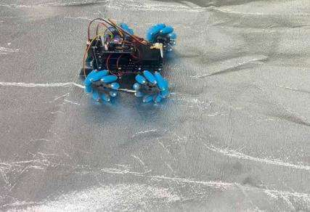
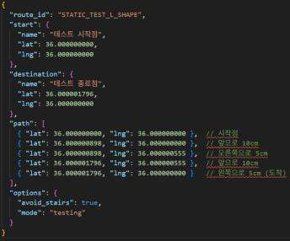
1.route driving
Current progress
정적 경로 주행
Toridos
json 형식의 정적 경로 코드

Slide 8
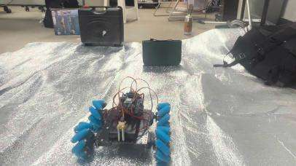
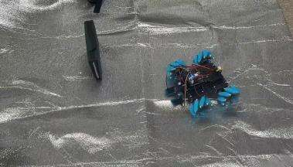
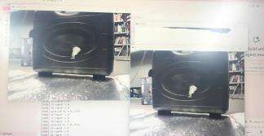
2. obstacle avoidance
Current progress
장애물 회피
Toridos

Slide 9
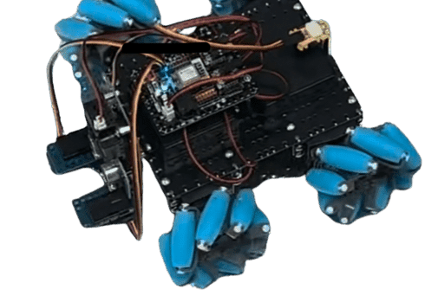

Toridos
Future plans
Point 01
Point 02
Point 03
Point 04
Point 05
코드 리팩토링
기능 통합
장애물 회피 감지
센서 최종 결정
카메라 프레임
오류 문제 해결
장애물 회피 후
기존 경로 복귀
계산 로직 개선
지팡이 모듈 추가,
기본 프로토타입
완성

Slide 10
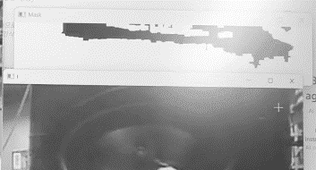
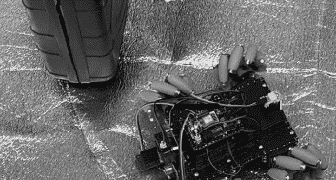
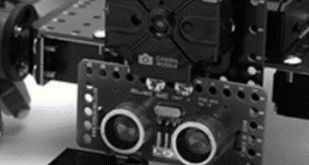
Considerations
Toridos
01.
02.
03.
카메라의 평면적 감지 문제
초음파 센서 탐지 문제
장애물 회피 센서 결정 문제
: 진한 색이 아닐 시
장애물 감지 정확도가 낮음
: 초음파 센서 탐지 시,
정면의 좁은 시야각만 포착하는 문제
: 초음파 센서, 카메라 모듈,
라이다 센서 중 메인 센서 결정

Slide 11

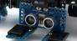

Improvements
Toridos
01.
02.
03.
카메라의 평면적 감지 문제
초음파 센서 탐지 문제
장애물 회피 센서 결정 문제
깊이 감지를 위해 라이다 센서 추가 구매 후 사용
좌, 우에 센서 모듈 추가하여 감지를 넓힘
3개의 센서 중 감지도가 높은
센서를 메인 센서로 결정

